Slide 1
Il progetto di una rete
II parte

Slide 2
Il server DNS

Slide 3
Nomi di dominio
I nomi di dominio sono i nomi attribuiti agli hosts connessi ad una rete TCP/IP corrispondenti ciascuno ad un indirizzo IP.
I nomi di dominio hanno quindi l’impiego più diffuso in Internet ma possono venire impiegati utilmente anche in reti di dimensioni medie o grandi.

Slide 4
Struttura ad albero
In un’ organizzazione complessa i nomi di dominio possono essere distribuiti su più livelli (max 127) tali da costituire una struttura ad albero gerarchica.
Lo schema di utilizzo è il seguente:
.com è un dominio di primo livello
azienda1.com è un sottodominio del dominio-.com-
filiale1.azienda1.com è un sottodominio di terzo livello

Slide 5
sottodominio
Per creare un nuovo sottodominio occorre il permesso del dominio in cui verrà incluso: nell’ esempio precedente filiale1 deve avere il permesso di azienda1 per essere denominato filiale1.azienda1.com così come azienda1.com deve essere stato creato e registrato dall’ autorità competente che potrà assegnarlo solo dopo aver verificato che non ci sia nessuna registrazione con lo stesso nome.

Slide 6
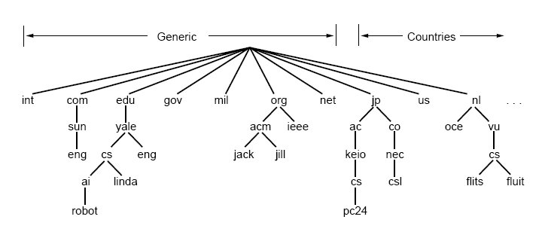

Slide 7
Definizione di DNS
La risoluzione tra il nome utilizzato e l’ indirizzo IP necessario per il funzionamento dei nodi di rete che garantisce il raggiungimento dell’ URL viene affidato al servizio che prende il nome di DNS (Domain Name System).

Slide 8
Il termine risolvere indica la conversione da nome a indirizzo IP e viceversa.

Slide 9
Se l’ indirizzo corrispondente al nome digitato non è presente nella base di dati locale, la richiesta di associazione tra il nome digitato e il suo indirizzo verrà estesa al name server che fornirà l’ indirizzo richiesto o rilancerà la richiesta ad un altro name server fino ad ottenere il risultato atteso.

Slide 10
il database DNS non è concentrato tutto in un punto (ossia non esiste un server che conosce i nomi e gli indirizzi di tutti gli hosts) ma è "spezzettato": ogni server possiede le informazioni relative al proprio dominio. Pertanto, per poter svolgere il compito affidato è necessario che i server possano cooperare mettendosi in contatto tra loro per scambiarsi informazioni

Slide 11
Le zone
Il sistema DNS (Domain Name System) consente a uno spazio dei nomi DNS di essere suddiviso in zone che memorizzano informazioni relative al nome di uno o più domini DNS. Per ciascun nome di dominio DNS incluso in una zona, la zona diventa l'origine autorevole per le informazioni relative a quel dominio.

Slide 12
Secondo il DNS, i livelli gerarchici di suddivisione delle competenze sono le zone, che si sovrappongono all'albero dei domini. Una zona riguarda un ramo dell'albero dei domini, a partire da un certo nodo in poi, ma al suo interno, questa zona può demandare la competenza per dei rami inferiori ad altre zone.

Slide 13
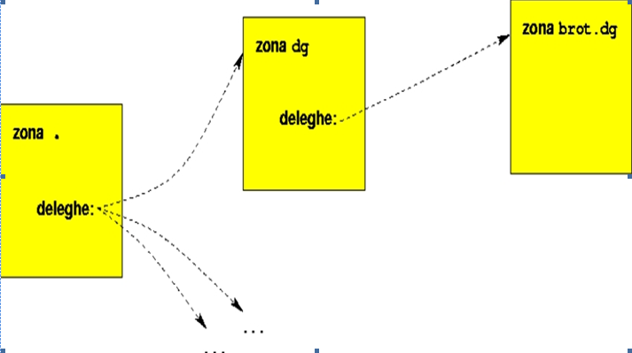

Slide 14
Gruppi domini e relazioni di trust

Slide 15
La ricerca delle risorse
Una lan fornisce servizi in due modi:
la tecnica pear to pear cioè rete paritaria, una rete di computer che non possiede nodi gerarchizzati ma un numero di nodi equivalenti (in inglese peer) che fungono sia da cliente che richiedono risorse di altri computer che da servente verso altri nodi della rete.

Slide 16
Modello client-server in cui i ruoli sono ben ripartiti fra computer che hanno il ruolo di client di risorse e computer server che mettono a disposizione tali risorse

Slide 17
Quale che sia il modello utilizzato il problema che si pone è sempre quello di permettere agli utenti di localizzare le risorse disponibili

Slide 18
Le tecniche per organizzare le risorse di rete sono
Servizi stand-alone
Directory services
Workgroup
domini

Slide 19
Servizi stand-alone
Nelle prime reti esisteva un solo server, così gli utenti avevano poche difficoltà a localizzare file, stampanti ed altre risorse
L’aggiunta di un secondo server complica significativamente le cose.

Slide 20
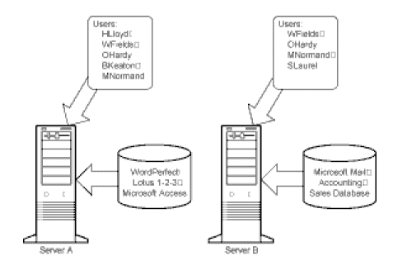
In figura si vedono due server che offrono servizi diversi

Slide 21
Utenti che hanno bisogno delle risorse di entrambi devono ricevere un account di accesso su ogni server. Ciascuno degli account va creato e gestito separatamente e ciascun utente deve conservare una password per ogni server
Le cose si complicherebbero ulteriormente al crescere del numero di server

Slide 22
Si moltiplicano le possibilità di errore e gli utenti debbono ricordare su quali server sono presenti le risorse ricercate

Slide 23
Directory services
Una directory di rete funziona come una sorta di pagine gialle
Le risorse possono essere raggruppate logicamente per renderne più semplice la individuazione
Gli utenti possono consultare la directory per ricercare le risorse richieste
I problemi di questo tipo di approccio consistono nel fatto che vi deve essere un’efficiente amministrazione centralizzata della rete

Slide 24
Workgroup
Ha un approccio pear-to-pear
Ogni utente condivide le risorse del suo computer con gli altri utenti.
I singoli utenti gestiscono personalmente la condivisione delle proprie risorse determinando cosa condividere e chi vi può accedere

Slide 25
Il difetto principale di questo approccio è che la quantità di risorse disponibili può diventare così grande da renderne difficile la localizzazione
Non esiste un modo semplice per gestire la condivisione delle risorse. Si può introdurre una password per restringere l’accesso ad una risorsa ma insieme alle risorse aumenta enormemente il numero di password da gestire con ricadute sui livelli di sicurezza

Slide 26
Dominio
Il dominio è una via di mezzo fra directory e gruppo
Un dominio organizza le risorse di diversi server in un’unica struttura amministrativa.
Agli utenti è consentito l’accesso all’intero dominio piuttosto che ad ogni singolo server il che rende più semplice la gestione rispetto a organizzazioni stand-alone

Slide 27
Gli utenti possono visualizzare le risorse disponibili in un dominio come in un workgroup ma l’accesso al dominio garantisce l’accesso ad ogni singola risorsa

Slide 28
Relazioni di trust fra domini
Quando una rete diventa abbastanza grande può essere suddivisa in più domini
Fra più domini si possono stabilire relazioni di fiducia (trust) che semplificano l’amministrazione poiché un utente ha bisogno di avere un account solo in un dominio
Domini che hanno fiducia nel dominio in cui l’utente è connesso, fanno affidamento sul suo logon per autenticare l’utente

Slide 29
L’accesso alle risorse di un dominio è controllato da un controllore di dominio. Alll’utente viene assegnato un unico account ed un’unica password che gli garantisce l’accesso a tutte le risorse del dominio.
Server come windows NT hanno poi la gestione dei gruppi che consentono la gestione dei privilegi fi accesso di ampi gruppi di utenti

Slide 30
Vi è un server detto PDC (Primary Domain Controller) che gestisce il database contenente le informazioni sugli utenti ed i gruppi
Vi possono essere altri server che possono fungere da server di bakcup del database gestito dal PDC: essi prendono il nome di Backup Domain Controller (BDC)

Slide 31
Quando un PDC va n avaria, uno dei BDC può essere eletto nuovo PDC
Tutti i cambiamenti nel database di dominio sono prima realizzati dal PDC dopo di che sono distribuiti ai vari BDC in un processo detto di sincronizzazione

Slide 32
Un’eccessiva estensione della rete influenza negativamente anche le prestazioni del sistema a dominio
Vi possono essere anche alcuni settori dell’organizzazione che possiede la rete che preferiscono gestire autonomamente le proprie risorse
Questi sono tutti motivi che possono spingere a voler avere più domini in una stessa rete

Slide 33
Ma se ora costringiamo gli utenti ad aver un account per ogni dominio ricadiamo nei problemi dei server stand alone
Fortunatamente esistono le relazioni di trust

Slide 34
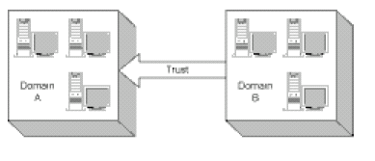
In figura si vede un esempio

Slide 35
Il dominio B è configurato per avere una relazioen di trust con il dominio A. Ne deriva che se un utente si è connesso con successo al dominio A, il dominio B ritiene che esso sia correttamente autenticato anche per il dominio B.

Slide 36
La relazione di trustship può funzionare soltanto in un senso come nell’esempio precedente, (il che vuol dire che un utente collegato al domiio B ono risulta correttamente autenticato per il odmino A) oppur epuò funzionare in entrami bi sensi

Slide 37
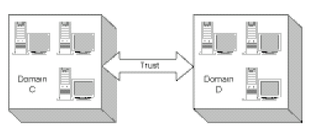

Slide 38
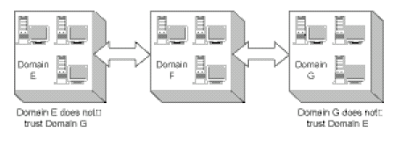
La relazione di trust non è transitiva
Il fatto che E ed F sono in relazione di trust come F e G non significa che E e G sono in tale relazione

Slide 39
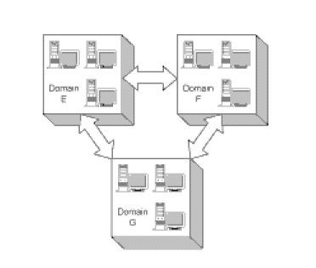
Per ottenere tale effetto bisogna stabilire esplicitamente la relazione fra E e G

Slide 40
Modelli di dominio
Esistono 4 modelli di dominio diversi
Dominio singolo
Dominio master
Domini master multipli
Complete trust

Slide 41
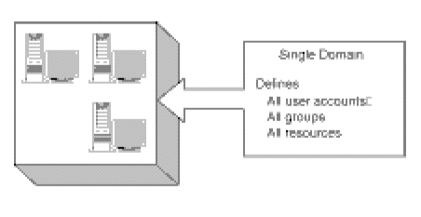
Modello a dominio singolo

Slide 42
Tutti i server sono localizzati in un singolo dominio
L’amministrazione è molto semplificata
In particolare non c’è necessità di amministrare relazioni di trust
Grandi quantità di operazioni di logon o browsing alla ricerca di risorse possono rendere questo modello inefficiente e spingere a spostare server in un altro dominio

Slide 43
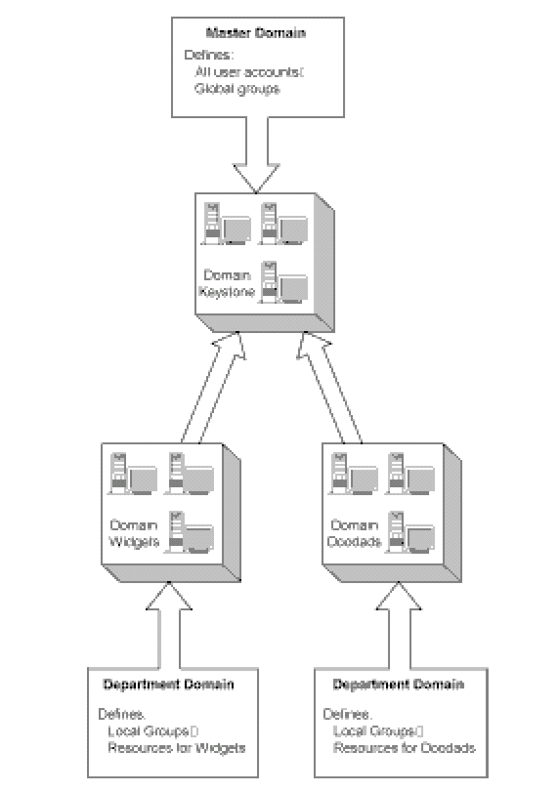
Master Domain Model

Slide 44
Vi è un dominio master detto anche keystone (pietra angolare)
Tutti gli utenti sono definit nel keystone
Soltanto primary e backup domain controller immagazzinano informazioni sugli account degli utenti e dei gruppi.
Quando gli utenti effettuano il logon essi si collegano sempre al dominio master

Slide 45
Dopo il logon essi possono accedere alle risorse di tutti gli altri domini che hanno una relazione di trust con il dominio master
In generale quando un utente si è connesso correttamente la gran parte delle sue attività di rete avvengono in relazione con uno dei domini di dipartimento.
Quindi il proseguio delle attività non è più responsabilità del dominio master

Slide 46
Dunque alcune funzioni sono delegate ai domini di dipartimento mentre le funzioni critiche di sicurezza sono sotto il controllo centralizzato di chi gestisce il dominio master.

Slide 47
Vantaggi del modello master
Gestione della sicurezza centralizzata
Domini non master utilizzabili per organizzare le risorse dal punto di vista logico
Attività di browsing distribuita fra i domini di dipartimento
Chiaramente un eccesso di operazioni di logon può far degradare anche le prestazioni di questo modello

Slide 48
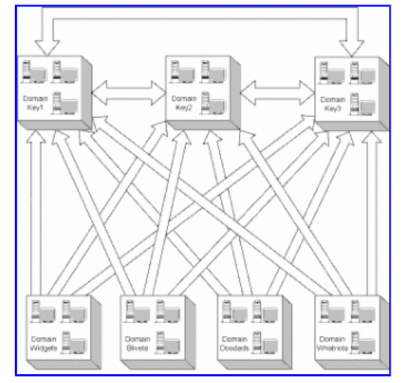
Modello a domini master multipli

Slide 49
Vi sono più domini master
Ogni dominio master ha una relazione di fiducia in ogni altro dominio master
Questo suddivide i processi di logon su più domini

Slide 50
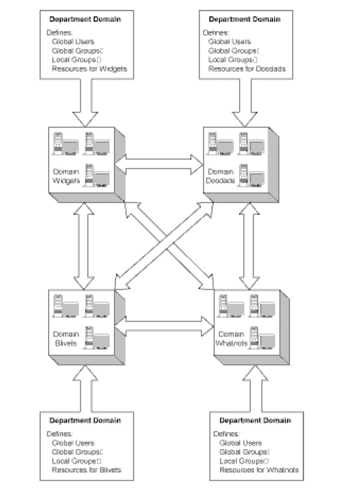
Il Complete Trust Model

Slide 51
In questo modello non esiste una gestione centralizzata della sicurezza
Ogni dominio è configurato per fidarsi di ogni altro dominio
Gli utenti effettuano l’accesso nel proprio dominio di dipartimento e possono poi accedere alle risorse di ogni altro dominio mediante le relazioni di trust

Slide 52
Il numero di relazioni di trust richieste cresce rapidamente con il numero di domini
L’amministrazione di ogni dominio deve avere completa fiducia nei livelli di sicurezza garantiti da ogni altro domini

Slide 53
Il mail server

Slide 54
La spedizione: l’SMTP
  Per inviare un messaggio si utilizza un programma in grado di utilizzare il protocollo SMTP.
  Un server SMTP è un sistema che riconosce l’utente, quindi per usarlo questi deve essere registrato al servizio, perciò è riconoscibile sulla rete e se commette azioni illegali è perseguibile.

Slide 55
  Quando il server SMTP riceve il messaggio, che include il mittente autenticato ed il destinatario inizia la ricerca del percorso su cui instradare il messaggio.
  Per far ciò analizza la parte relativa al dominio del destinatario (la stringa che segue il simbolo @) e ricava l’indirizzo IP. Instradando tramite i vari DNS il messaggio verso l’appropriato percorso, il messaggio arriva a destinazione.

Slide 56
La ricezione: il POP3
  Sul server del destinatario esistono varie caselle postali: una per ogni account attivo, create in seguito alla registrazione degli utenti del servizio di posta elettronica gestito dal dominio.
  Su questo server un software di gestione dei messaggi ricevuti smista la corrispondenza memorizzando in ciascuna casella i dati ricevuti e li mantiene fino a quando l’utente non si collega tramite un client di lettura di e-mail.
  I software client più diffusi sono Outlook express, Outlook, Eudora e Messenger. Questi programmi, oltre ai parametri di spedizione, contengono anche le configurazioni per la ricezione dei messaggi tramite protocollo POP3 o Imap4.

Slide 57
POP3 vs IMAP4
  La differenza fra i due è che nel primo caso, più diffuso, i messaggi vengono scaricati dal server al client, e anche se possono a richiesta restare memorizzati sul server, vengono poi comunque gestiti sulla macchina locale.
  Nel secondo caso, invece, i messaggi rimangono sempre sul server e vengono soltanto letti a distanza da un client autenticato.
  Così facendo è possibile gestire la posta da più computer differenti: i messaggi saranno sempre in linea tutti insieme, a differenza del caso del POP3. Sarà però appesantita la situazione sul server, perché mantenendo sempre tutti i messaggi di tutti gli utenti e dovendo gestire le transazioni remote sarà sottoposto ad un carico di memorizzazione e di funzionamento maggiore.

Slide 58
Non solo testo: gli allegati
  Con la posta elettronica non viaggiano solo i testi. Un’evoluzione naturale del sistema ha consentito di allegare dati di qualsiasi tipo ai messaggi.
  Utilizzando un codice di trasformazione dei dati in una serie di caratteri inviabili è possibile fondere nel corpo di un’email anche immagini, file audio, documenti, fogli di calcolo, presentazioni, archivi compressi e insomma tutto quanto sia memorizzabile in un computer.

